Slide 1
Посредничество при урегулировании конфликтов ребёнок, родитель, учитель
Авдеев Сергей Николаевич
генеральный директор Центра Тренинга «Альфа-Лидер»
психолог, профессиональный коуч,
тренер НЛП

Slide 2
Конфликт
В общественном сознании конфликт чаще всего является синонимом враждебного, негативного противостояния людей из-за несовместимости интересов, норм поведения, целей
Конфликт - абсолютно естественное в жизни общества явление, совсем не обязательно приводящего к негативным последствиям. Напротив, при выборе правильного русла его течения, он является важным составляющим развития общества

Slide 3
Инцидент
Конфликт
Предконфликтная ситуация
Выход из конфликта

Slide 4
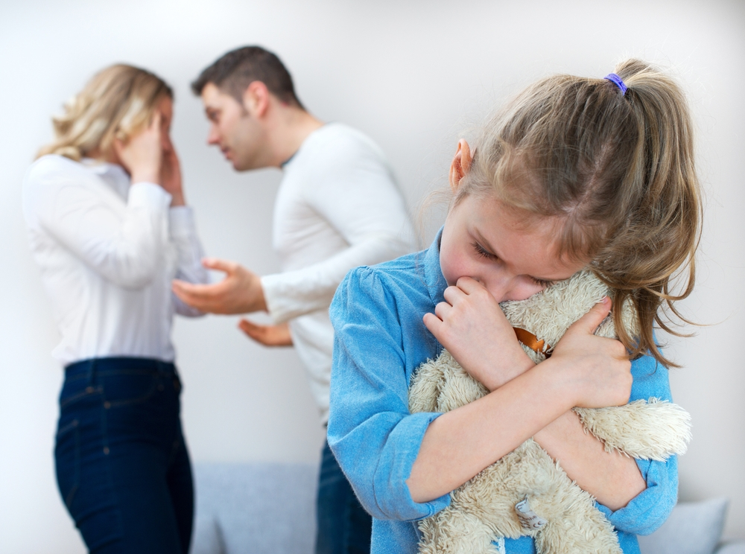
Предконфликтная ситуация
несколько секунд, часов, дней а может и много лет
человек просто очень долго терпит и страдает

Slide 5
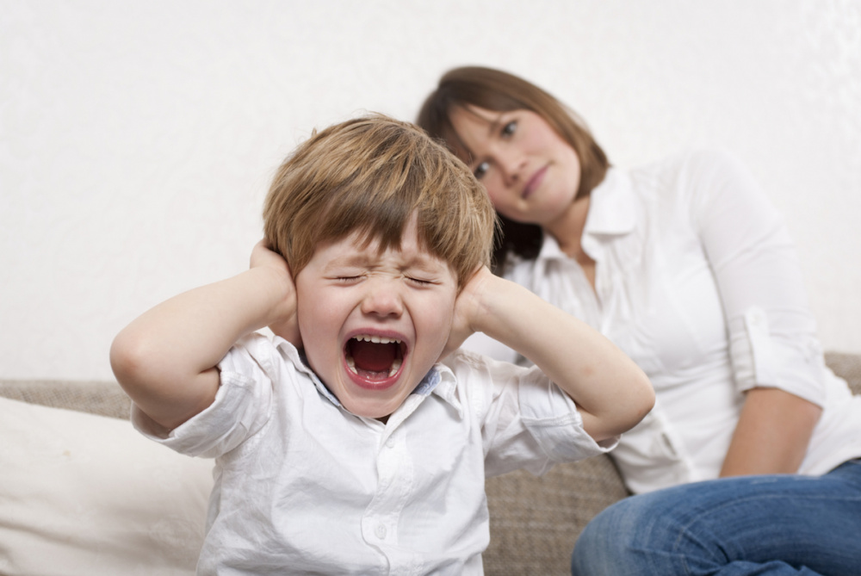
Инцидент
«Взрыв»
Высшая точка раздражения возникает после ситуации или общения с конкретным человеком

Slide 6

Конфликт
Краткосрочный
или долгосрочный
демонстративное молчание или спор, крик, скандал, драка, война и т.д.

Slide 7

Выход из конфликта
Возможны любые временные промежутки
Решение и закрытие конфликтных ситуаций
Конструктивный
Деструктивный

Slide 8

Конструкивное решение
решение стало полезным для сторон, принимавших в нем участие, если они построили, приобрели в нем что-то ценное для себя, остались, удовлетворены его результатом

Slide 9

Деструктивное решение
неудовлетворение одной или обеих сторон итогом столкновения, разрушение отношений, обиды, непонимание

Slide 10
«Причины» конфликтов между родителями и учителями
Плохие методы обучения. «Мой все сам сидит учит, находит, выписывает и читает. Чем вообще учительница в школе занимается?» — согласитесь, монолог очень популярный.
Родителям сложно понять, какие требования Министерства образования, структура урока и учебный план сейчас актуальны. А вот покритиковать всегда пожалуйста. Да и в присутствии ребенка.
Личная неприязнь. «Высокомерная выскочка. Нос от меня воротит. А еще учительница!». Педагог не в силах угодить каждому.
Он тоже человек со своими сильными и слабыми сторонами, особенностями в общении, которые не всегда соответствуют индивидуальным предпочтениям каждого родителя.
Несправедливая оценка. «Я же видела: учила дочка всю ночь перед контрольной, и опять 4? За что? Кто из детей больше чем она занимается?! Несправедливо».
1) Родитель не может объективно оценить подготовку своего чада.
2) Вы уверены, что он/она действительно все написал или выучил?

Slide 11
«Причины» конфликтов между учителями и родителями
Халатное исполнение родительский обязанностей. Нет спортивной формы, ребенок педагогически запущен, неопрятный, плохо выглядит.
Завышенные ожидания от педагога. За 45 минут урока учитель физически не может объяснять материал только вашему ребенку, спрашивать лишь его. В классе же еще есть дети с разным уровнем подготовки, способностями и желанием учиться. Это нереально трудно объяснить родителям.
Желаете индивидуального подхода, всепоглощающего внимания все 45 минут и детального разжевывания темы вашему чаду?
Наймите репетитора.

Slide 12
Способы решения конфликта с родителями ученика
Взгляните на все трезво. Признайте собственные ошибки, примите сторону другого.
Проговорите ситуацию. Пускай в открытом диалоге родитель и учитель выскажут все, что волнует или беспокоит. Часто в разговоре выясняется, что проблема надумана или решается просто.
После разрешения конфликта сделайте выводы. Классическое «кто виноват» и «что делать» тут очень кстати.

Slide 13
Памятка учителю на случай конфликта с родителями
Предупредить проще, чем решить спор. При сложной ситуации не прячьте голову в песок, а спокойно поговорите с родителем.
Эмоции на замок. Да, вы живой человек. Но на работе, прежде всего, — учитель. Поэтому контролируйте негатив и придержите язык в конфликтных ситуациях. Это не значит не защищать свои интересы. Просто помните о чувстве достоинства и такте.
Не манипулируйте учениками и родителями. Разговорам типа: «Если вы пойдете на мировую, то я поставлю «5» за четверть» не место.
Не вовлекайте других детей. Не позорьте ученика, с родителями которого у вас возник конфликт. Добра это точно не принесет, а судовое разбирательство — вполне.
Не прогибайтесь, не ломайте людей под себя. Точка зрения ученика и его родителей имеет право на жизнь независимо от вашего мнения.
Оценивайте знания объективно. Обращайте внимание на то, сколько ученик потратил времени и стараний, насколько качественно готовится.
Не злоупотребляйте положением. У вас социально-психологический статус выше, но это не дает права унижать ученика, оскорблять его, его родителей или других участников конфликта, устраивать расправу над неугодными.

Slide 14
Уровни возникновения и разрешения конфликтов
миссия
Ради кого ещё?
Кому это важно?
Эволюционные
изменения
Кто Я?
Я
Генеративные
изменения
убеждения
ценности
Почему это важно?
способности
навыки
Как?
Каким образом?
поведение
Что делать?
Где?
Когда?
С кем?
Исправляющие
изменения
окружение

Slide 15
Треугольник конфликтов
ЖЕРТВА
Бедный я!
Бессильный
Безнадёжный
Застрявший в проблемах…
АГРЕССОР
Это ты виноват!
СПАСИТЕЛЬ
Бедный! Давай помогу!
Критикует
Винит
Управляет
Превосходит
Успокаивает
Облегчает страдания
Жертва зависит от него

Slide 16
Симптомы + Ресурсы = Желаемый результат
РЕСУРСЫ
ПРИЧИНЫ
ЭФФЕКТЫ
ЖЕЛАЕМЫЙ
РЕЗУЛЬТАТ
ИЛИ/И
СИМПТОМЫ

Slide 17
Симптомы
Какова проблема?
Что у вас сейчас?
Что вы хотите изменить?
Чего вы хотите избежать?

Slide 18
Желательный результат:
Что конкретно будет являться вашим результатом?
Что вы хотите получить в дальнейшем?
К чему вы будете стремиться?
Что вы хотите получить взамен того, что есть сейчас?

Slide 19
Эффекты
Что произойдет после достижения вашей цели?
Что вам даст это изменение?
Как полученные результаты отразятся на вашей жизни ина жизни вашего окружения?
Какие более далекие последствия вы можете предположить?

Slide 20
Причины:
Когда это случилось в первый раз?
Что послужило причиной вашего сегодняшнего положения дел?
Когда вы подумали об этом в первый раз?

Slide 21
Ресурсы:
Что вам нужно для решения проблемы?
Что могло бы вам помочь перейти к быстрым изменениям?
Чего вам не хватает для получения результата?

Slide 22
Проясняющие вопросы
Дело было сделано... (кем?)
Говорят...(кто говорит?)
Кое-что, кое-кто, такое событие... (что именно? кто именно? какое событие?)
Лучше, хуже... (кого? чем лучше, хуже?)
Очевидно... (кому очевидно?)
Такое состояние, такое воздействие... (как вы действуете?)
Все, всегда, никогда...(все ли? всегда ли? никогда ли?)
Должен, нельзя... (кому должен? а что будет, если?)
Раз так, значит... (как одно вытекает из другого?)
Из-за него я чувствую... (из-за него или по своей воле?)
Базовые правила (а почему вы считаете, что?)
Он думает, что... (как узнали, что он думает так?)

Slide 23
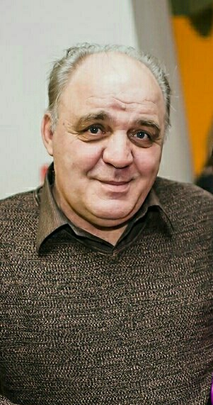
БЛАГОДАРЮ
ЗА ВНИМАНИЕ!
ДО СЛЕДУЮЩИХ
ВСТРЕЧ!

